Slide 1
Réunion
« des Amis du Zéro »
samedi 4 fevrier 2023
de 10 à 16 heures
au VATEL à Nîmes.
Notes:
18/05/2019
1
1

Slide 2
Nouveaux venus
Hugues ANTONIN Carrefour du Rail
Grégory THOMAS Bogie & Tampon
Jean Claude CAPDEVILLE Bogie & Tampon
Christian GREGOIRE Les Amis du Zéro
03/02/2023
Notes:
18/05/2019
2
2

Slide 3
A l’ordre du jour
Café croissants à 10h00
Prochaines réunions
Actualités
Bogie &Tampon
Achats en commun
Morop
Divers
Modules standardisés
Réunion des amateurs & constructeurs
Déplacements futurs
e
Questions diverses
Repas 12h00
Présentation de votre matériel
Vidéo D. Pesce
Fin de réunion 16h00
03/02/2023
Notes:
18/05/2019
3
3

Slide 4
Dates de nos réunions
saison 2022/202
Réunion ADZ préparation réunion des constructeurs 22 avril 2023
Réunion ADZ samedi 10 juin 2023
Réunion des amateurs & constructeurs
vendredi soir 12 mai et samedi 13 mai 2023
03/02/2023
Notes:
18/05/2019
4
4

Slide 5
Actualités
03/02/2023
5
Notes:
5

Slide 6

03/02/2023
6
Notes:
6

Slide 7
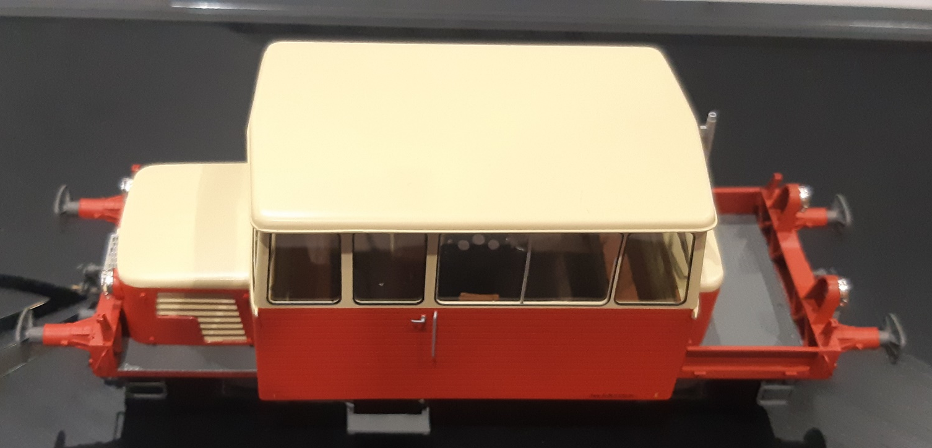
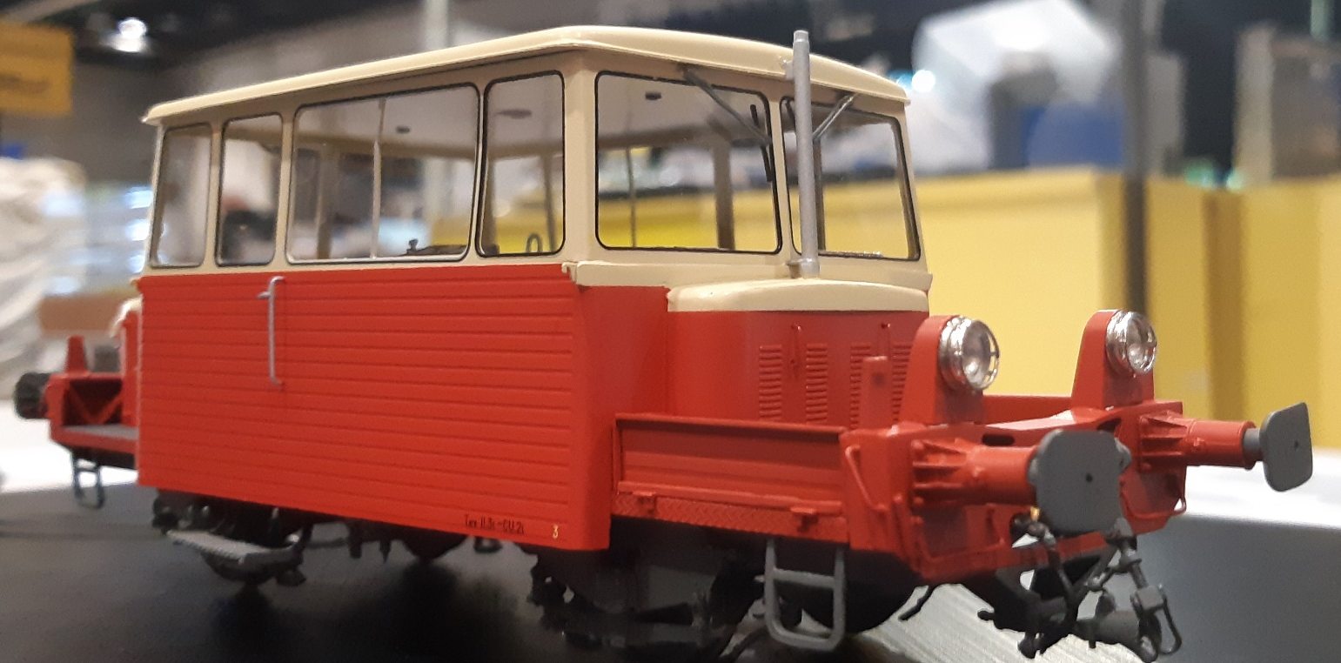
03/02/2023
7
Notes:
7

Slide 8
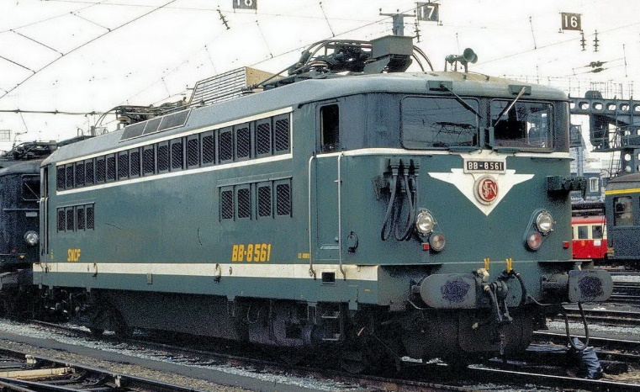
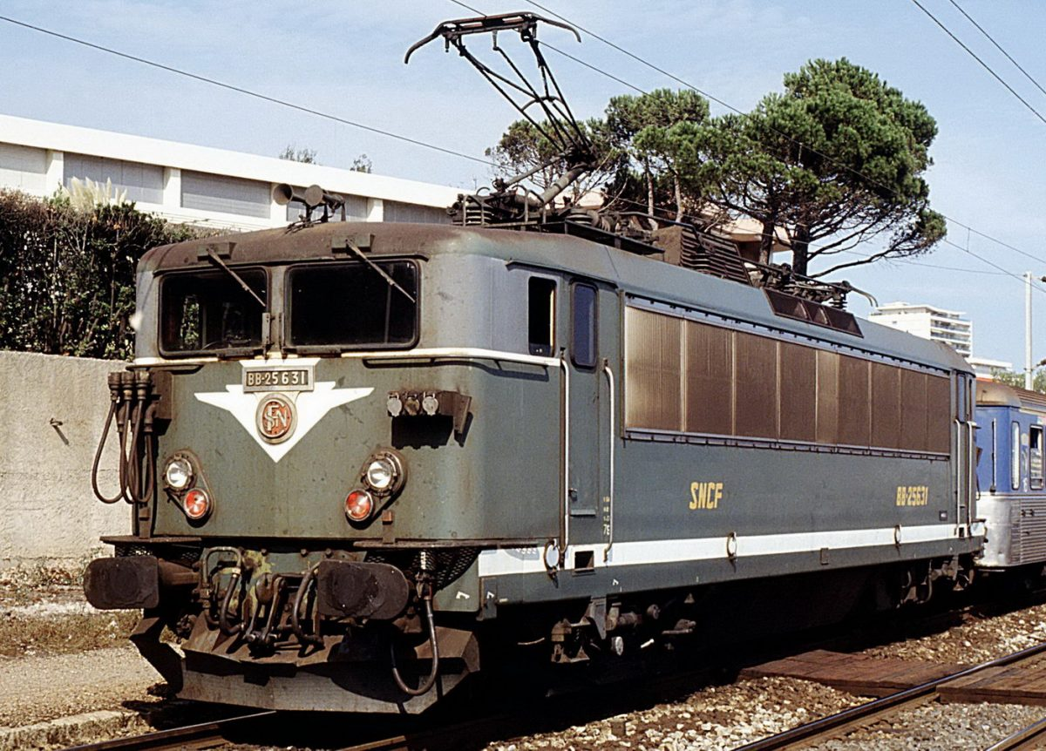
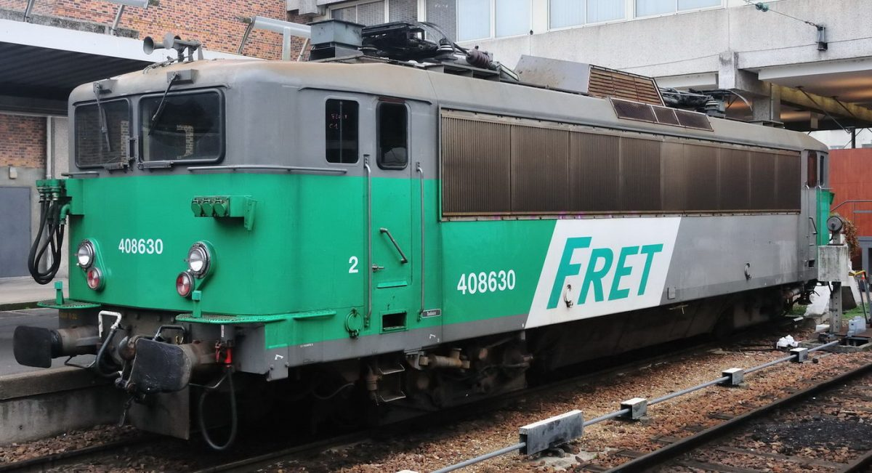
Locomotives
BB 8500 – BB 17000
BB 20200 – BB 25500
Echelle 0 (1/43.5e)
Construction intégralement en laiton, motorisation moteur MAXON, transmission réversible.
Livrés pour fonctionner en analogique, les modèles seront aisément digitalisables.
03/02/2023
8
Notes:
8

Slide 9
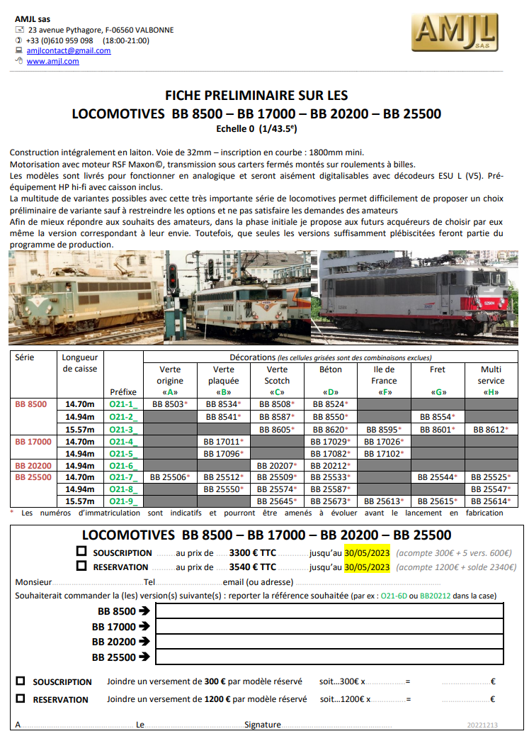
03/02/2023
9
Notes:
9

Slide 10
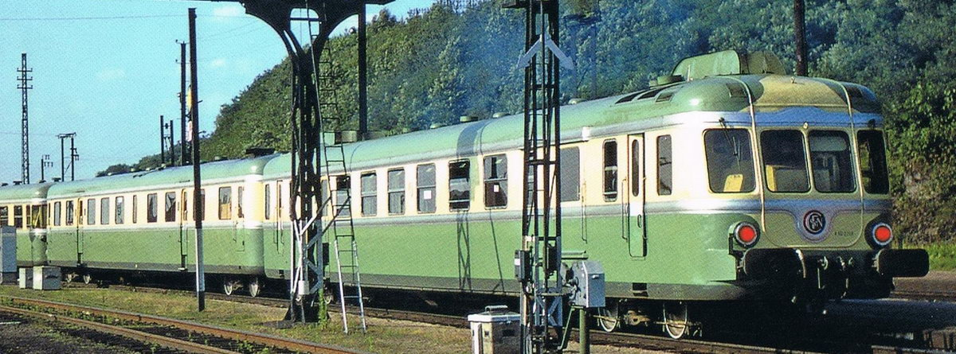
Autorails RGP2 et
RGP1 SNCF, TEE & GRG
Echelle 0 (1/43.5e)
Construction intégralement en laiton, motorisation moteur RSF.
Livrés pour fonctionner en analogique, les modèles seront aisément digitalisables.
03/02/2023
10
Notes:
10

Slide 11
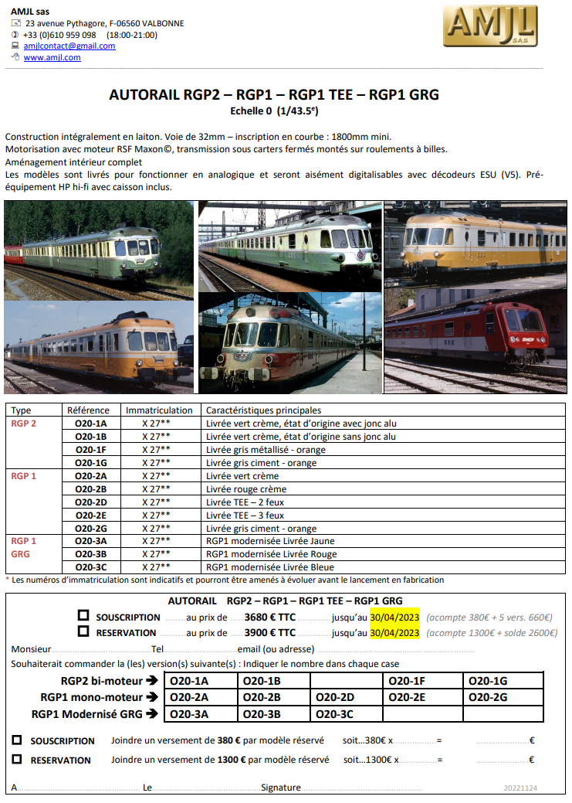
03/02/2023
11
Notes:
11

Slide 12

Wagons Trémie Eds-Tds-Eds
Echelle 0 (1/43.5e)
Mise en service à partir de 1962, Les modèles reproduits couvrent les époques III, IV, V
Les variantes construites sont :
– Eds (trémie ouverte)
– Fcs (trémie ouverte)
– Tds (trémie à toit basculant)
– Us C12 (Tds modifés pour les trains de travaux)
La variante des CFL est prévue.
Construction intégralement en laiton.
03/02/2023
12
Notes:
12

Slide 13
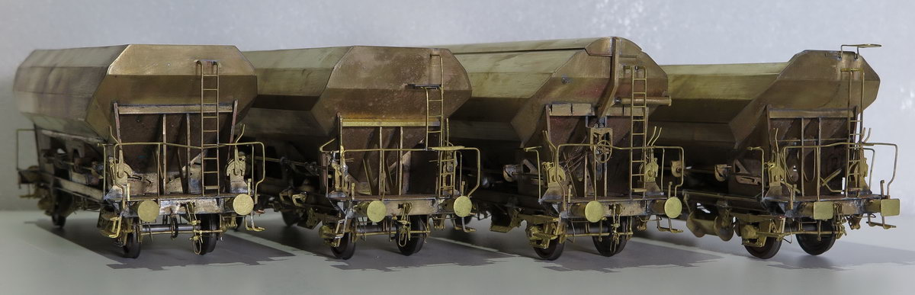
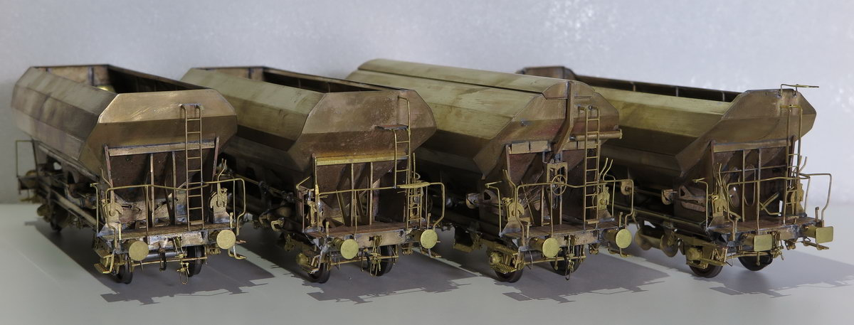
03/02/2023
13
Notes:
13

Slide 14
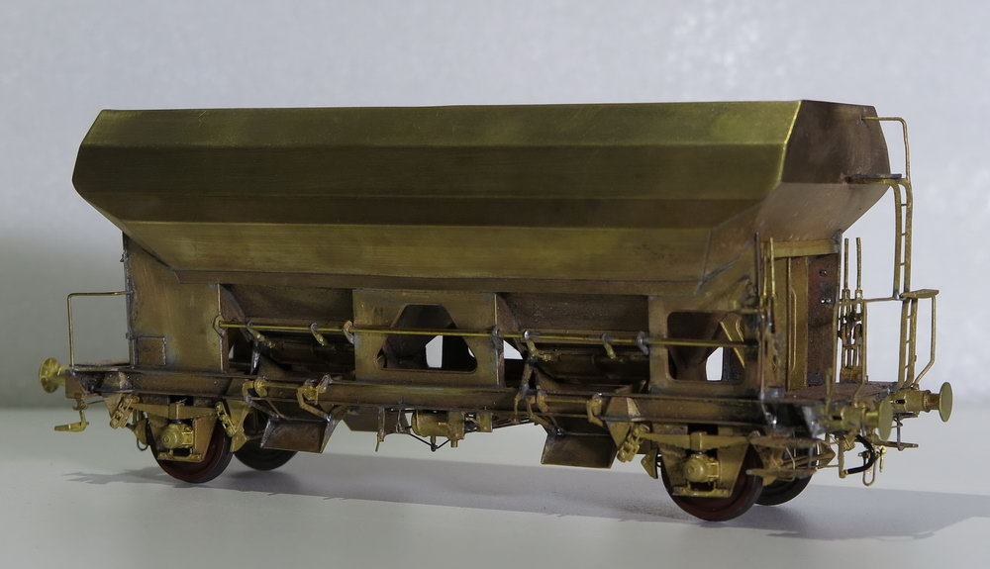
03/02/2023
14
Notes:
14

Slide 15
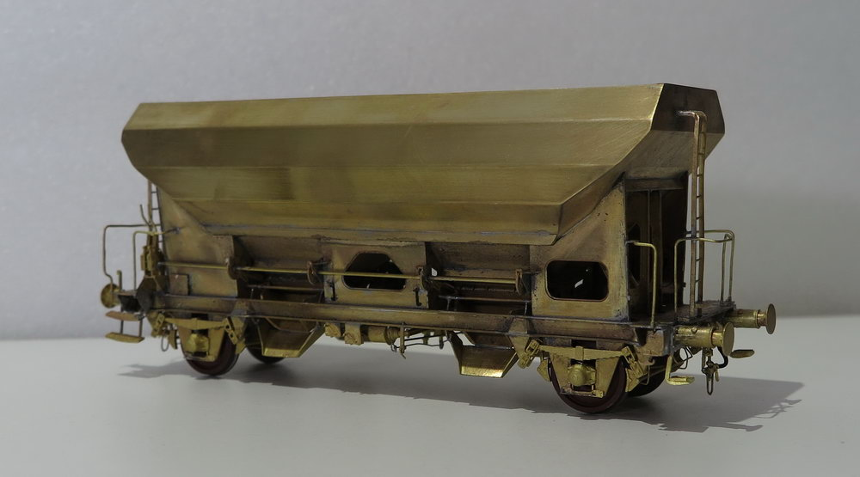
03/02/2023
15
Notes:
15

Slide 16
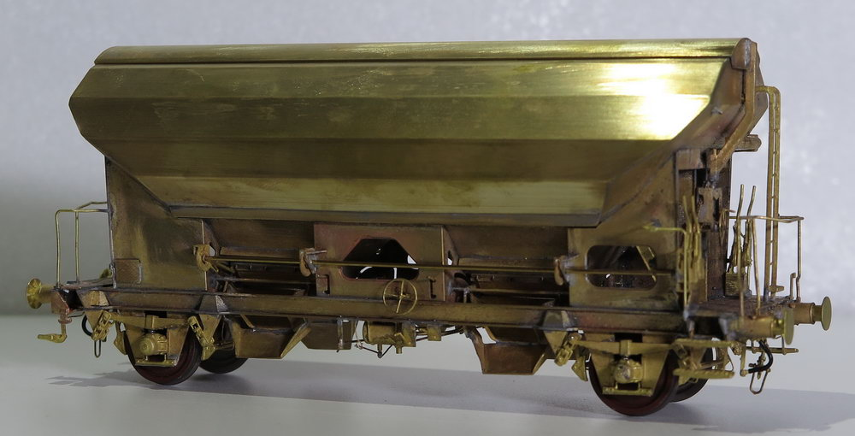
03/02/2023
16
Notes:
16

Slide 17
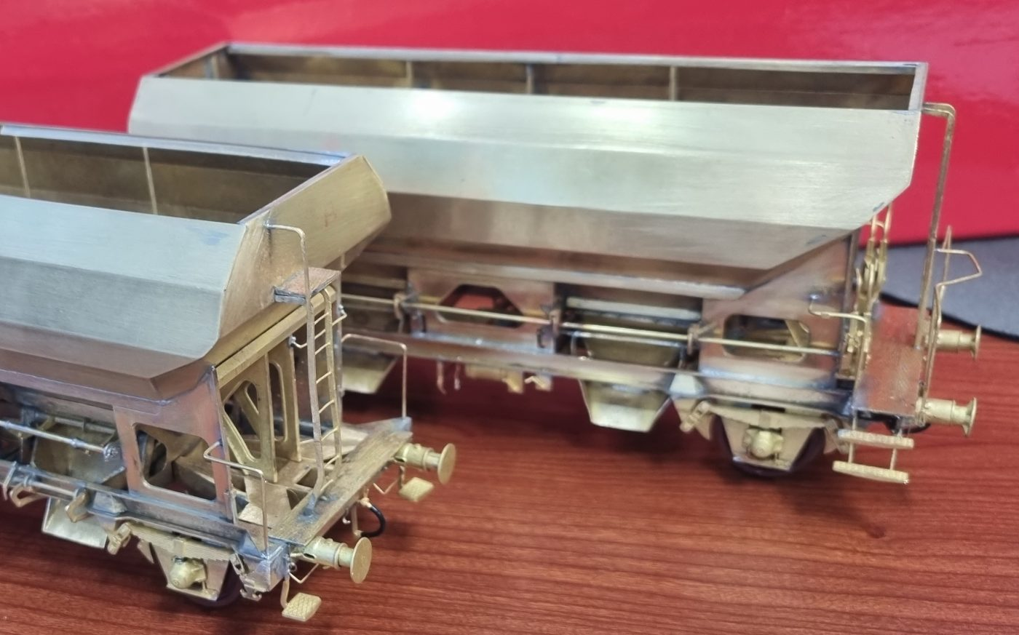
03/02/2023
17
Notes:
17

Slide 18

Nouveauté 2023 Retrouvez toutes nos créations et fabrications à l'échelle 1/87 (HO)
chez notre distributeur exclusif : MAKETIS
Tous nos produits sont visibles et disponibles sur leur site internet : https://www.maketis.com/fr/ Notre nouveau site est en cours de création pour les autres échelles : 1/160 - 1/43 - 1/32. Mais nous sommes toujours disponibles pour vos commandes (sauf 1/87) ou pour des renseignements en nous contactant aux coordonnées ci-dessous :
+33 (0)1 30 39 88 65
haxomodele@orange.fr
35 rue de Chars
Marines, 95640France
03/02/2023
18
Notes:
18

Slide 19

https://rail430.wixsite.com/rail43
BIENVENUE
sur le site de Rail 43
Une marque qui va vous permettre de soutenir et de participer au développement des trains à l’échelle 0 en France à des prix attrayants, en contribuant au lancement de matériels roulant ferroviaires français
en 0, grâce à votre financement participatif.
03/02/2023
19
Notes:
19

Slide 20
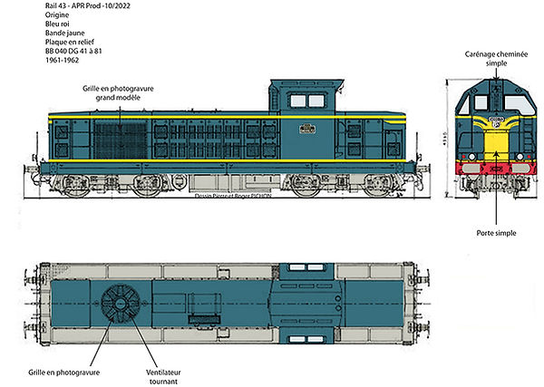
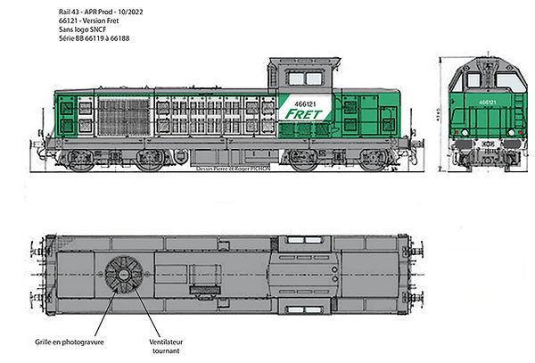
https://rail430.wixsite.com/rail43
13 VERSIONS SONT PROPOSEES AVEC POUR CERTAINES PLUSIEURS NUMERO POSSIBLE OU SANS INSCRIPTIONS
03/02/2023
20
Notes:
20

Slide 21
https://rail430.wixsite.com/rail43
Le modèle sera composé de plus de 410 pièces.
Elles feront appel à plusieurs matières selon leur destination et usage ; plastique métal et même photogravure pour représenter les grilles de ventilation des radiateurs et du ventilateur.
-Caisse en plastique injecté avec 2 caisses différentes suivant les détails spécifiques à chacune des séries choisies ;
-Châssis métal ;
-Les 2 bogies sont moteurs ;
-Le ventilateur sera fonctionnel sous la fine grille en photogravure ;
-Représentation des radiateurs latéraux derrière la fine grille en photogravure ;
-2 types de carénage d’échappement suivant la version simple ou en Y ;
-Tampons à ressort ;
-Support d’attelage pour attelage Lenz ou bien attelage à vis fonctionnelle, comme en réalité ;
-Soc chasse-neige en option à monter par l’amateur ;
-Cabine aménagée et éclairée ;
-Phare avant et arrière géré par des interrupteurs en version analogique;
03/02/2023
21
Notes:
21

Slide 22
https://rail430.wixsite.com/rail43
Décoration fidèle suivant époque et version (plusieurs numéros par référence avec plaques d’immatriculation en relief ou transfert à poser).
Les modèles seront livrés en version analogique mais un pré-équipement avec platine et prise normalisée permettra l’installation facile d’un décodeur, voire d’un décodeur son avec emplacement prévu pour le haut-parleur.
Les décorations proposées couvrent toutes les périodes des origines (040 DG) jusqu’au version Fret avant les modernisations ayant été apportées aux engins et les variantes de décoration, surtout celles appliquées dans les dernières décennies.
Nous proposons pour cela une version peinte et décorée des éléments de bases (bandes blanches) mais dépourvus de logo SNCF et de numérotation afin que ceux qui le souhaitent puissent réaliser la décoration de leur choix.
Nous ne réaliserons pas de version avec le logo Carmillon, celui-ci faisant l’objet de protection et de demande de droit par la SNCF. Une réalisation artisanale à votre demande sera à étudier.
Nous avons prévu 13 versions différentes se répartissant dans les 2 versions. Voir tableau et schémas présentant les différences
03/02/2023
22
Notes:
22

Slide 23

03/02/2023
23
Notes:
23

Slide 24

Notre petite association pratique le modélisme depuis de nombreuses années et nous nous sommes réunis afin de présenter nos différents réseaux existants à l'échelle HO en majorité mais aussi à d'autres échelles selon les idées de création.
L'impression 3D dans laquelle je me suis lancé il y a maintenant plusieurs années avec une première machine assemblée à la main, nous a ouvert des possibilités créatives jusque là impossibles à imaginer. C'est maintenant un parc de 4 machines, qui fabriquent selon la technique employée, soit des pièces techniques, soit des éléments de décoration, tels que figurines, accessoires et même caisses de wagons ou matériel roulant.
Les différentes machines ayant des volumes de fabrication différents, chacune trouve son usage.
03/02/2023
24
Notes:
24

Slide 25
Voici le parc actuel:
Composé pour les machines FDM ( dépose de fil fondu), d'une Ender3 Pro, la plus petite et une Anet ET5X, pour la plus grande avec un volume maxi de 330X330X400mm.
Les 2 machines SLA ( Stéréo lithographie, polymérisation de résine photosensible) sont une Sparkmaker Original, pour la plus compacte et une Longer Orange, la dernière arrivée sur le parc avec un volume maximal de 70X120X170mm.
03/02/2023
25
Notes:
25

Slide 26
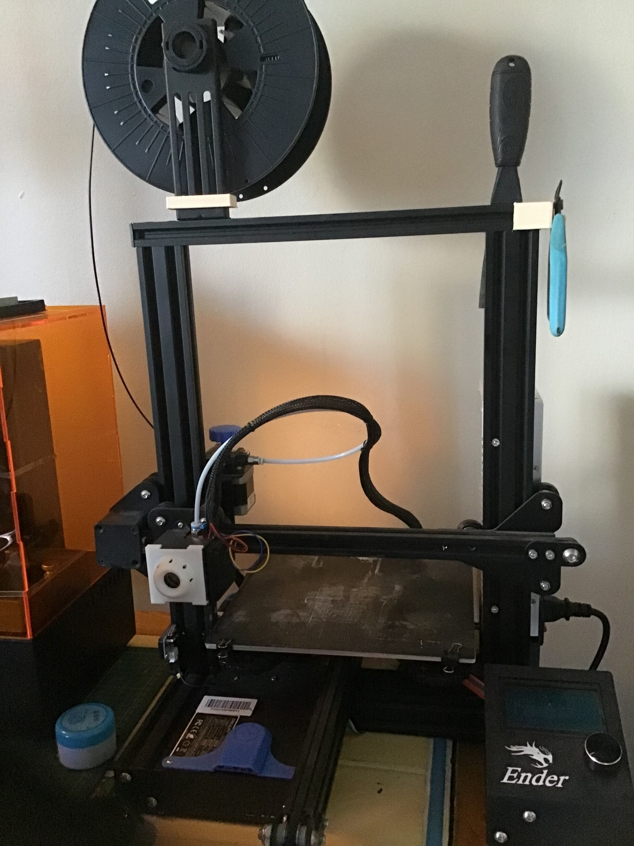
03/02/2023
26
Notes:
26

Slide 27
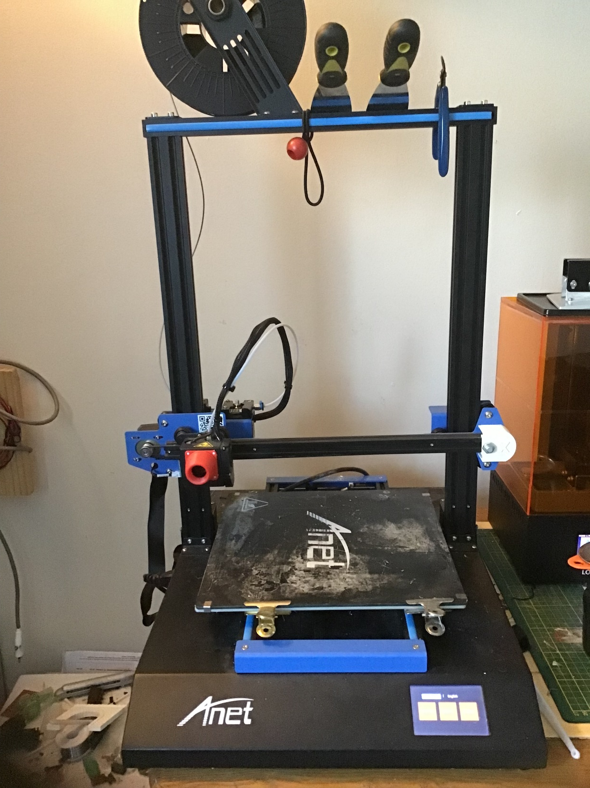
03/02/2023
27
Notes:
27

Slide 28
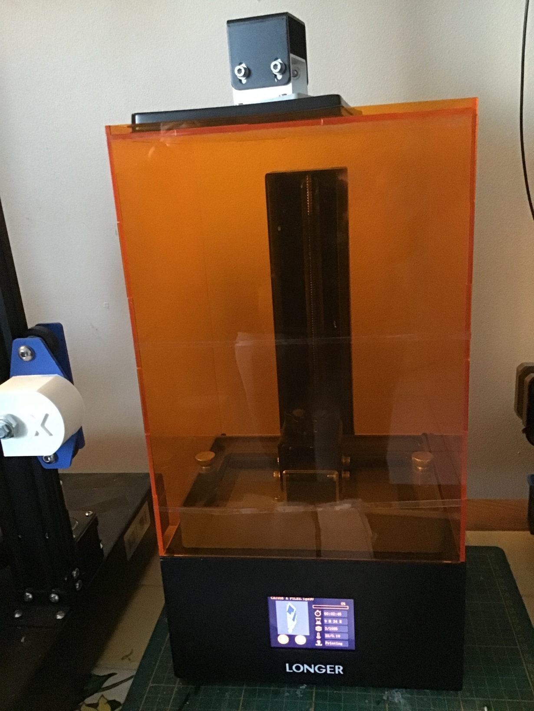
03/02/2023
28
Notes:
28

Slide 29
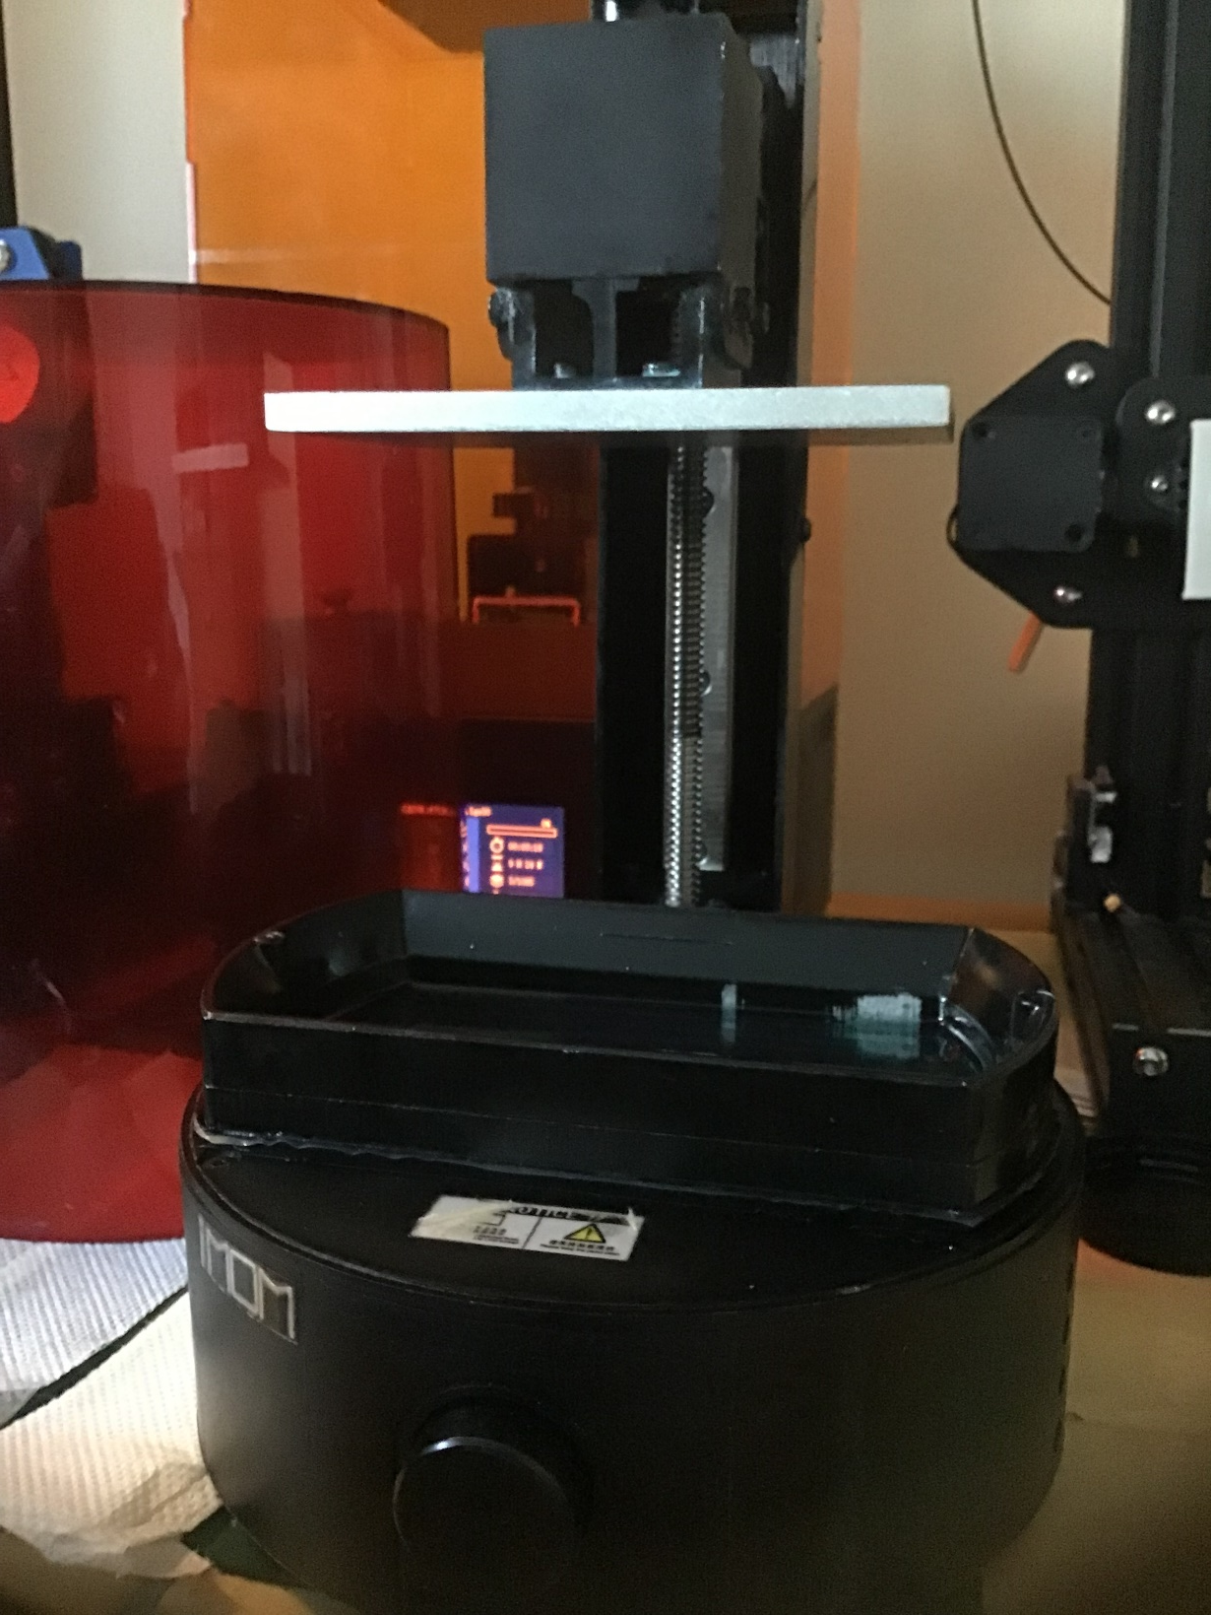
03/02/2023
29
Notes:
29

Slide 30
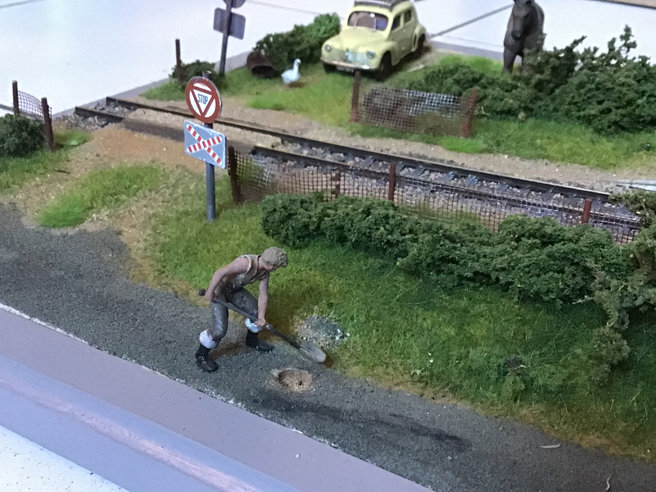
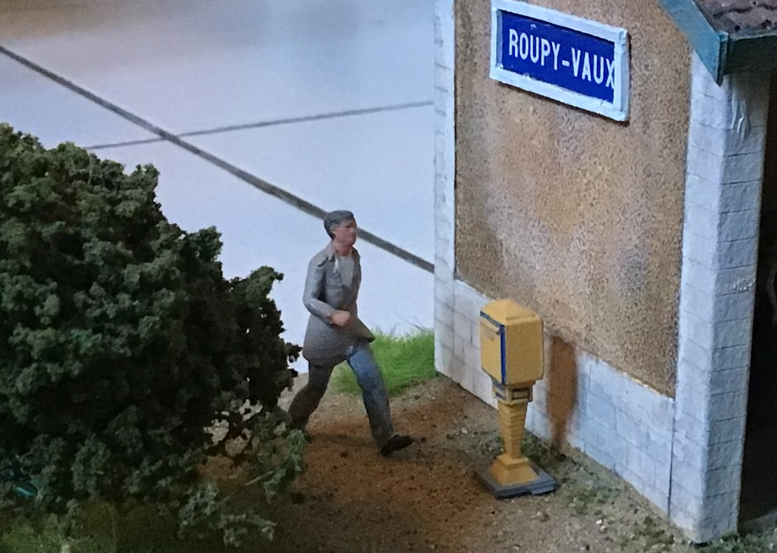
N'ayant pas encore acquis les compétences pour réaliser mes propres fichiers, j'utilise en majorité des fichiers librement disponibles sur des sites spécialisés, mes seules créations se limitent à des pièces simples telles que des châssis ou des chargements de wagon simples.
Nous proposons également depuis peu, de réaliser sur demande des pièces, que souvent nous présentons sur nos différents réseaux mais aussi lorsque l'on nous fournit les fichiers.
Vous avez en PJ également quelques sujets réalisé en 3D, ici en 0.
03/02/2023
30
Notes:
30

Slide 31
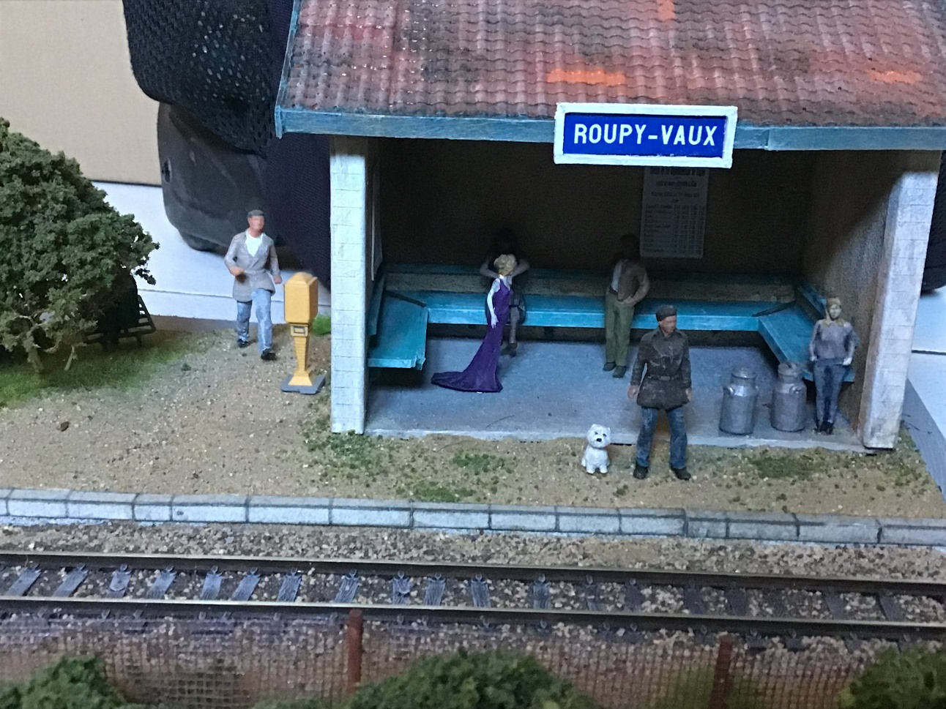
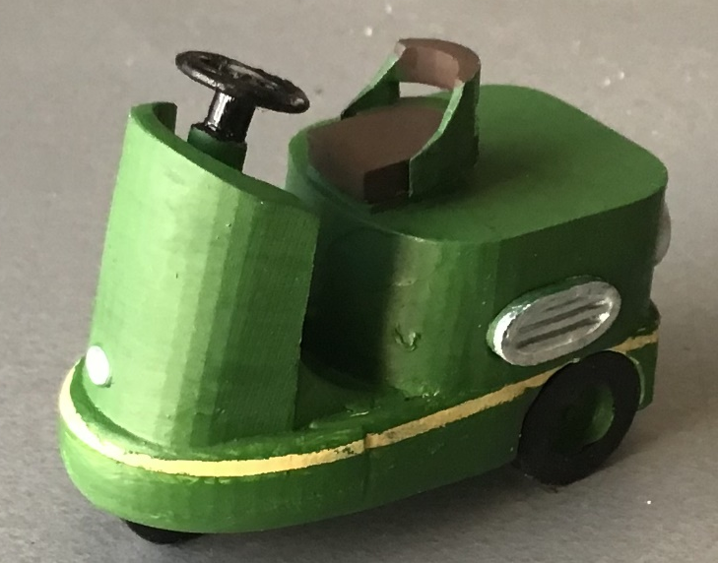
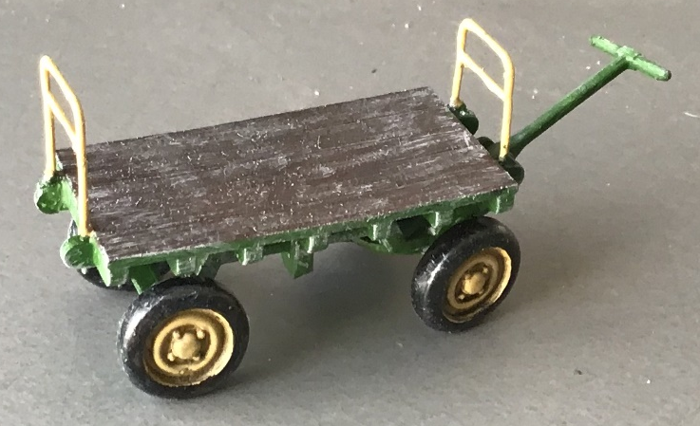
03/02/2023
31
Notes:
31

Slide 32
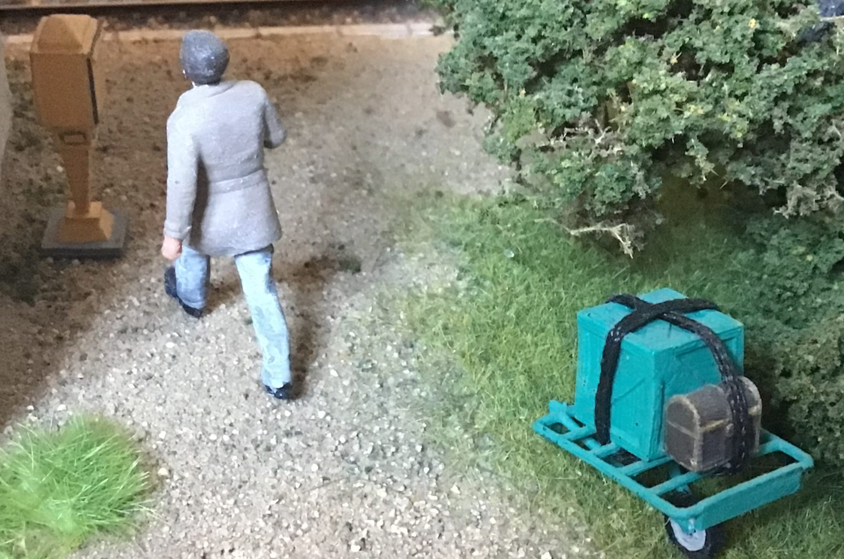
03/02/2023
32
Notes:
32

Slide 33
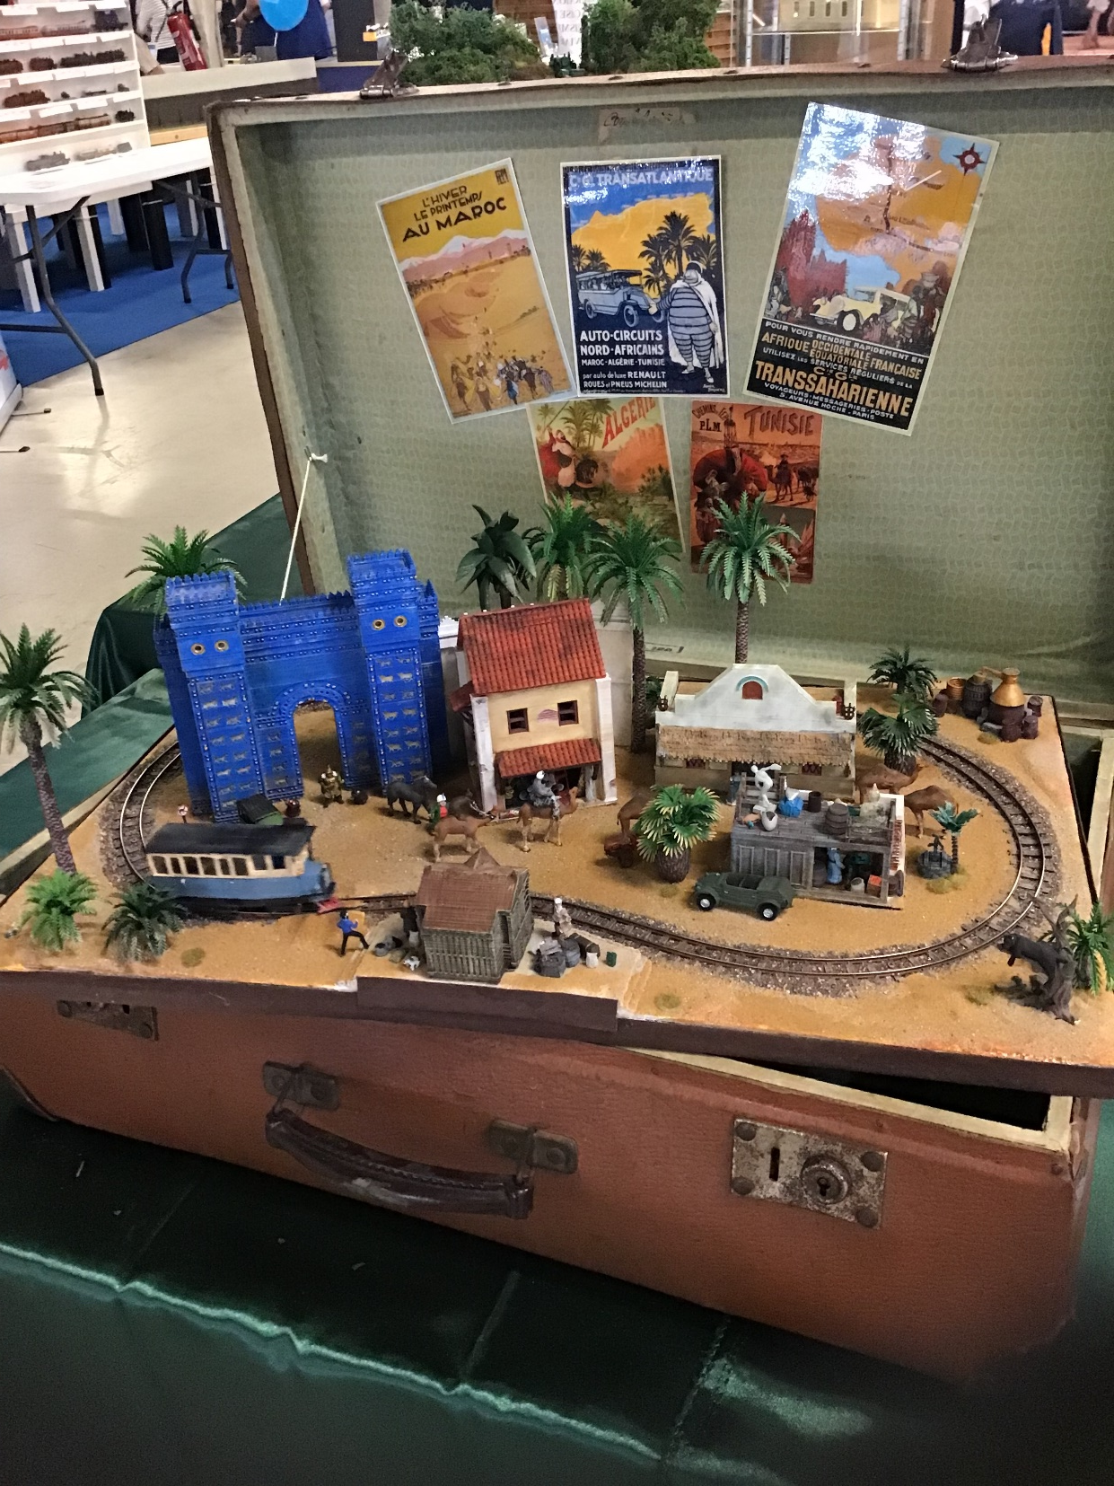
.
Cette image représente un micro-réseau en HOe, dont l'intégralité des éléments sont réalisés en 3D, décoration et matériel roulant, seuls les palmiers sont du commerce.
Si vous souhaitez d'autres images de nos différents réseaux, je peux vous en joindre, nous avons à ce jour 2 grands réseaux modulaires en HO, d'environ 10m de long sur le thème de la Provence et des Cévennes, 1 petit réseau "Showcase " en N, 5 micro-réseaux en HOe et de nombreux autres en préparation ou en cours de réalisation.
03/02/2023
33
Notes:
33

Slide 34
ACHATS EN COMMUN
03/02/2023
34
Notes:
34

Slide 35
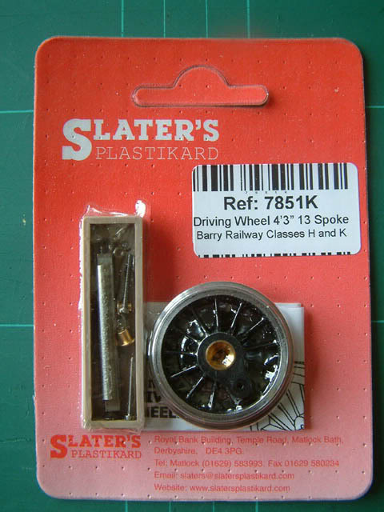
Fabrication de roues pour
030 et 040
AMJL
03/02/2023
35
Notes:
35

Slide 36
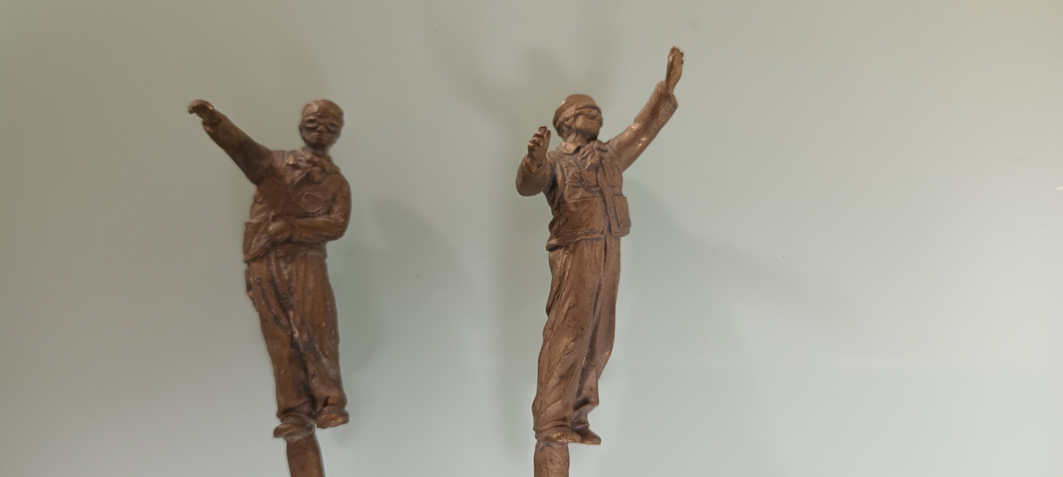
Nous avons l’intention de faire couler (en bronze, autre matière pas possible !)
deux personnages issues de JCR.
à savoir
• Un conducteur
et
• un mécanicien
Prix 6 euros pièce /12 euros la paire
Achat possible pour les seuls membre
des amis du zéro à jour de cotisation.
03/02/2023
36
Notes:
36

Slide 37
Commande mécanicien et chauffeur
03/02/2023
37
Notes:
37

Slide 38

03/02/2023
38
Notes:
38

Slide 39
MOROP
Nice
Michel CARY prépare le congrès du Morop sur Nice, demande conseils, suggestions, contacts
03/02/2023
39
Notes:
39

Slide 40
Divers
Question sur le montage des kits laitons
Peintures pour nos modèles
Quelles sont les marques
Quel RAL pour les teintes SNCF
03/02/2023
40
Notes:
40

Slide 41
NOS MODULES
Point livraison
Modules opérationnels pour la réunion des constructeurs ?
03/02/2023
41
Notes:
41

Slide 42
RENCONTRE 2023 DES AMATEURS ET/OU CONSTRUCTEURS DU ZERO
Les vendredi 12 mai après-midi et samedi 13 mai à Nîmes (Gard)
MOLLARD / DESOEUVRE / LOUETTE 4 MODULES
03/02/2023
Notes:
18/05/2019
42
42

Slide 43
RENCONTRE 2023 DES AMATEURS ET/OU CONSTRUCTEURS DU ZERO
Les vendredi 12 mai après-midi et samedi 13 mai à Nîmes (Gard)
72 inscrits à ce jour
90 participants en 2022
60 participants en 2021
78 Inscrits en 2020
77 participants en 2019
61 participants en 2018
64 participants en 2017
63 participants en 2016
03/02/2023
Notes:
18/05/2019
43
43

Slide 44
RENCONTRE 2023 DES AMATEURS ET/OU CONSTRUCTEURS DU ZERO
Les vendredi 12 mai après-midi et samedi 13 mai à Nîmes (Gard)
Inscrits 72
Dossiers Complets 38
Paiements à jour 37
fiches de renseignements 43
03/02/2023
Notes:
18/05/2019
44
44

Slide 45
RENCONTRE 2023 DES AMATEURS ET/OU CONSTRUCTEURS DU ZERO
Les vendredi 12 mai après-midi et samedi 13 mai à Nîmes (Gard)
Liste des artisans inscrits à ce jour
AMJL
MINIATURES JA
BUZER
MODELE FERROVIAIRE DE France DUT
DJFR
pk-321.com
LOMBARDI
PESOLILLO
MAGROU
TRAIN MODELE
ELLETREN
CMF
VERNAY
03/02/2023
Notes:
18/05/2019
45
45

Slide 46
Idée voyage en Italie
LOMBARDI à CUSAGO à la périphérie de Milan
ELETTREN à MARNATE dans la province de Varèse en Lombardie
Aldo musée de l’automobile à TURIN ?
Comment se déplacer ?
Qui souhaite venir ?
Dates à définir : ?
03/02/2023
46
Notes:
46

Slide 47
Présentation
de votre matériel
03/02/2023
Notes:
18/05/2019
47
47

